Slide 1
Героизм трудового фронта
Автор: учитель русского языка и литературы
МАОУ «Гимназия № 91» ГО г. Уфа РБ
Петрова В.И.

Slide 3
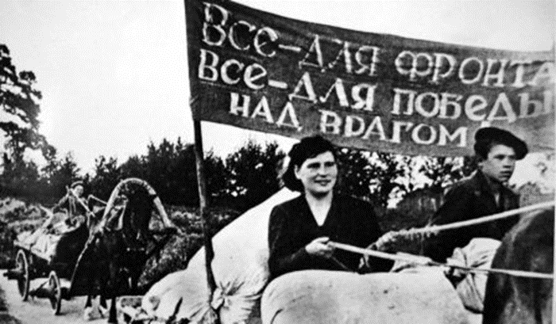
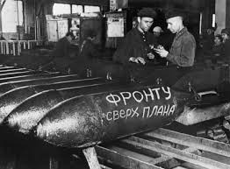
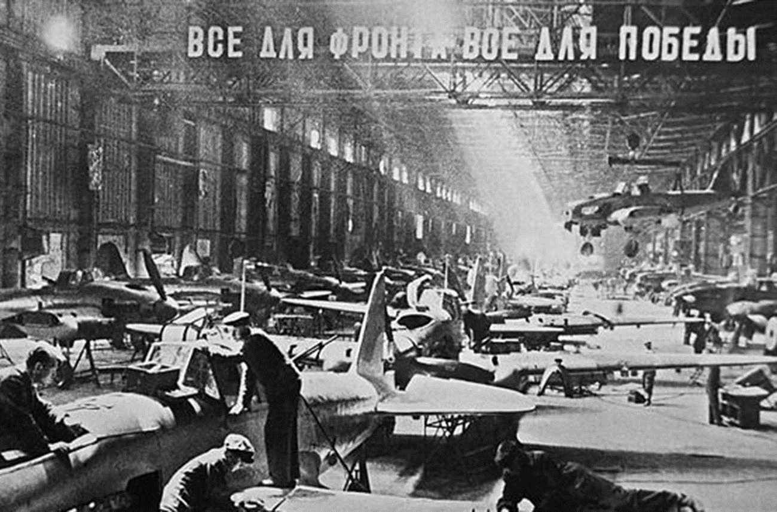
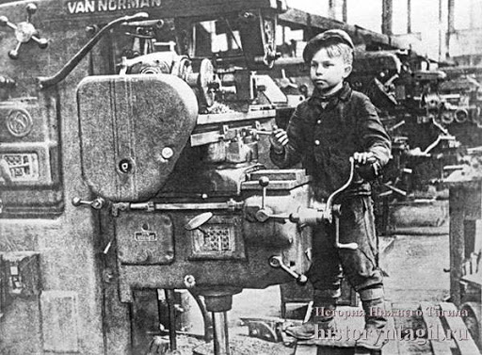

Slide 5
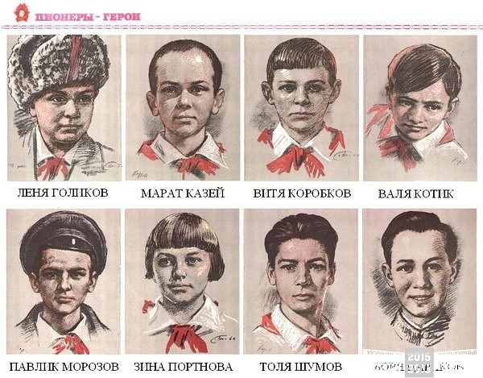

Slide 6
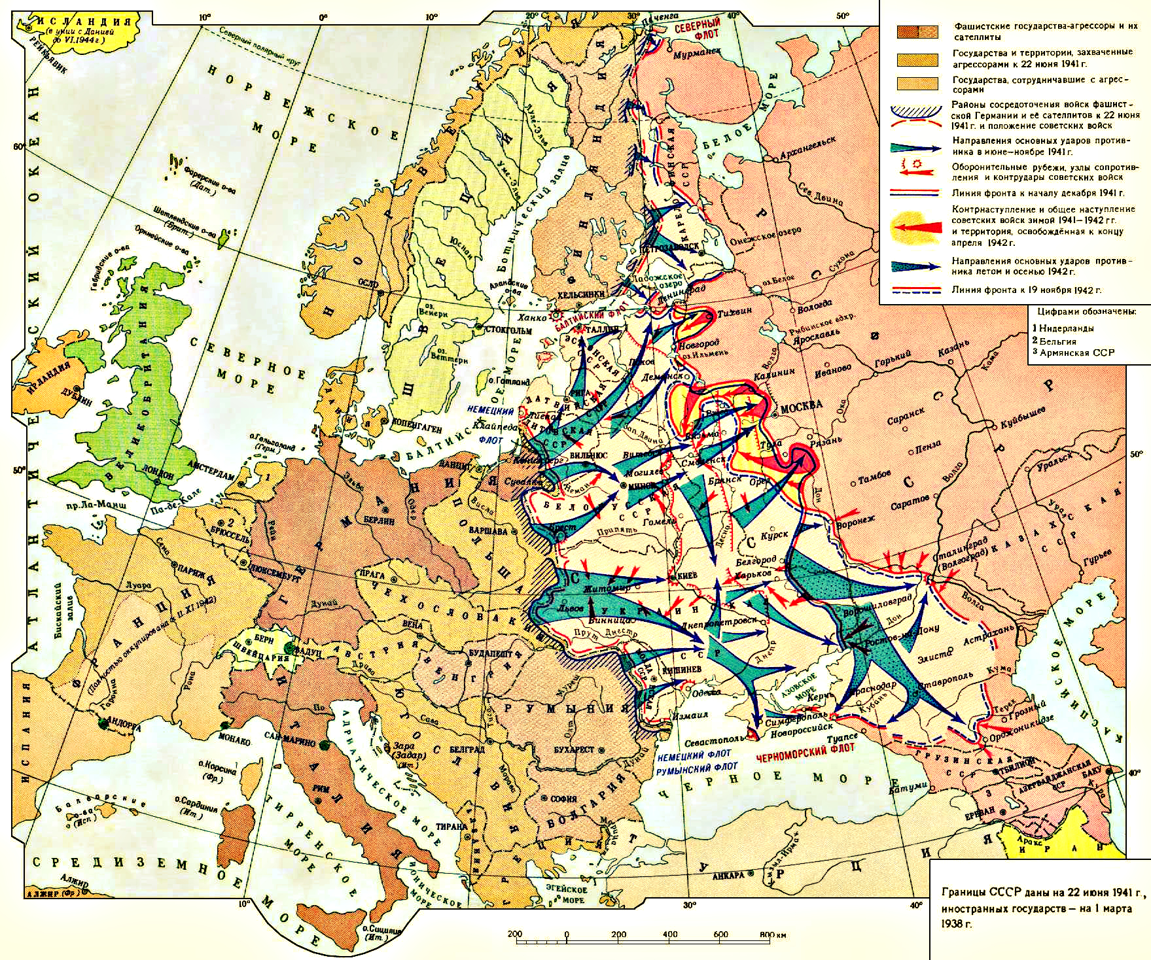

Slide 8
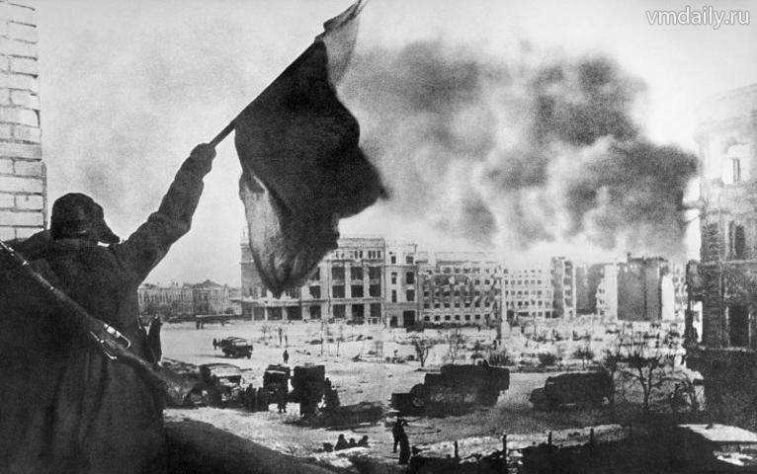

Slide 9
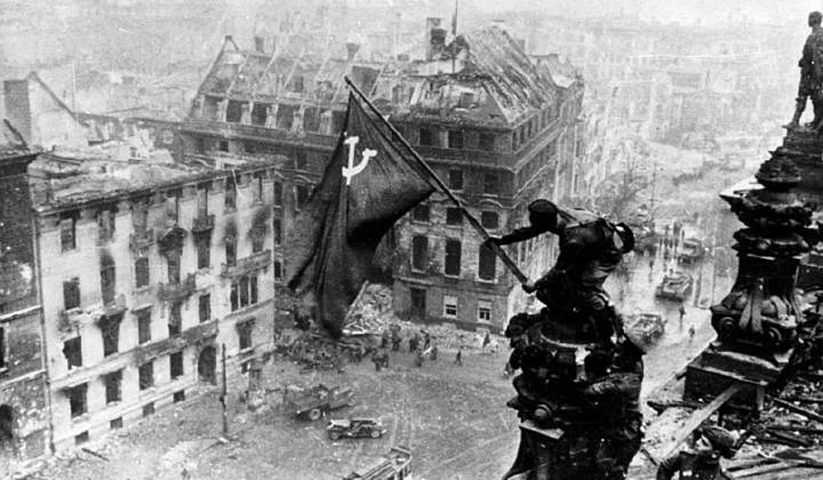

Slide 10
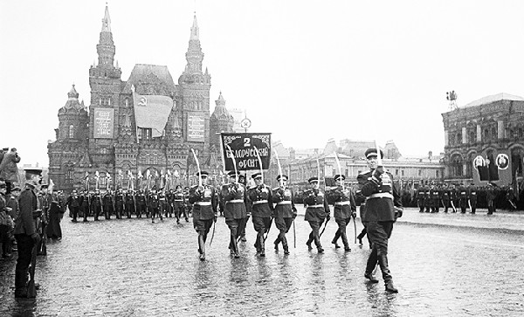
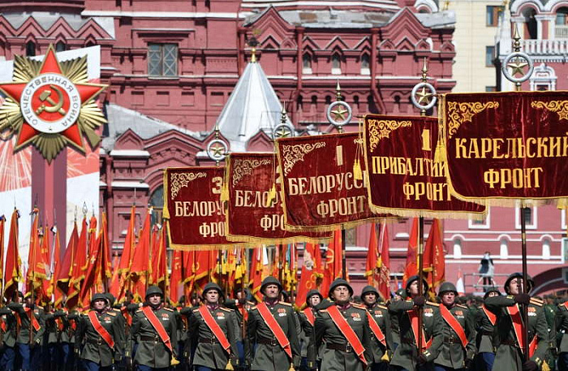

Slide 11
Башкирия принимает эвакуированные предприятия
С июня 1941-го до конца 1943 года были запущены 360 заводов, фабрик и цехов, которые стали базой крупных промышленных центров.

Slide 12
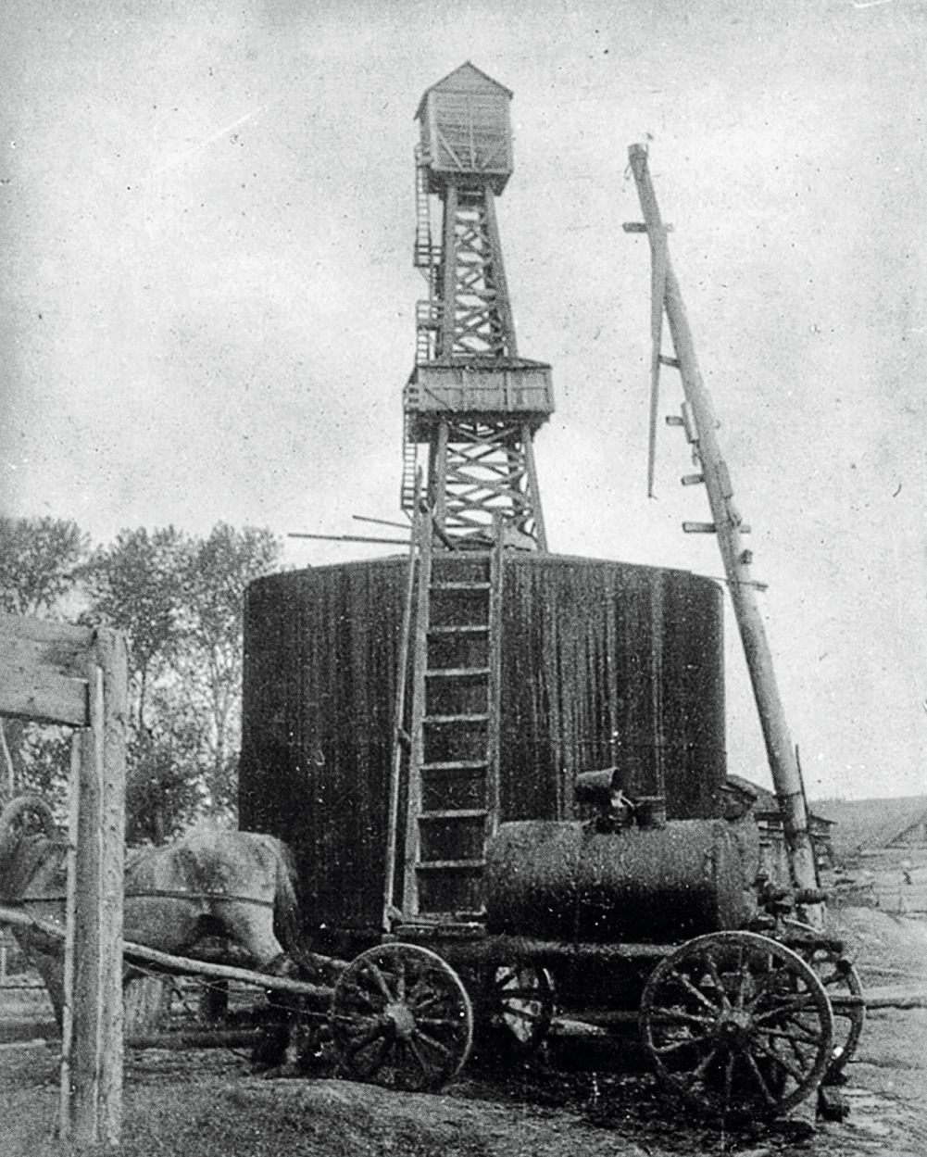
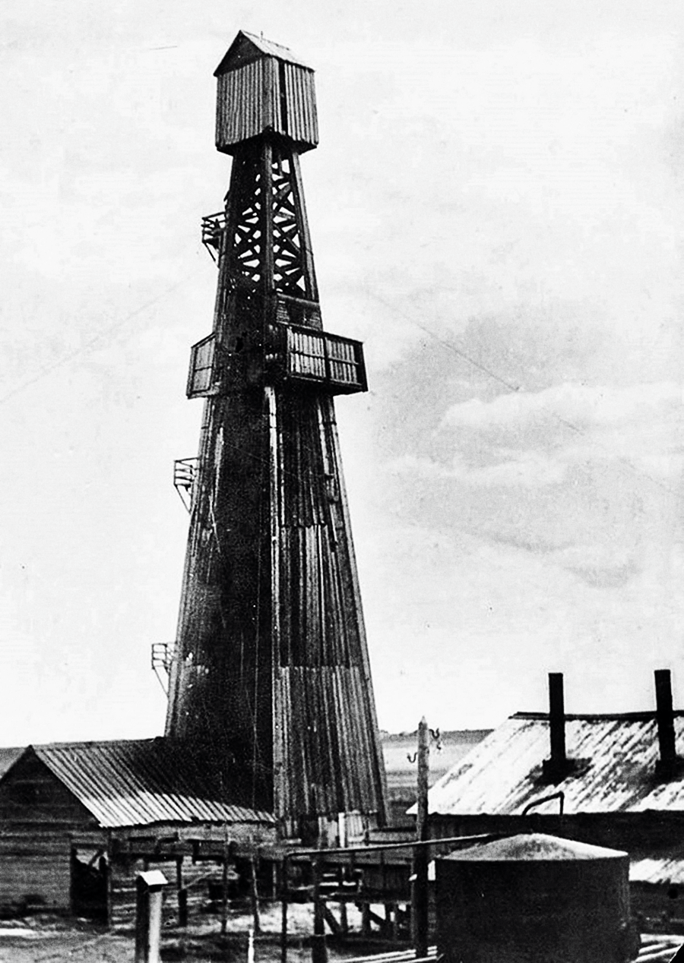
Ишимбайское месторождение нефти

Slide 13
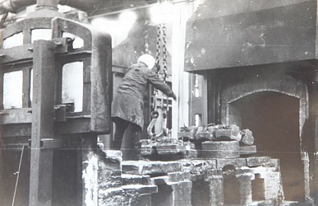
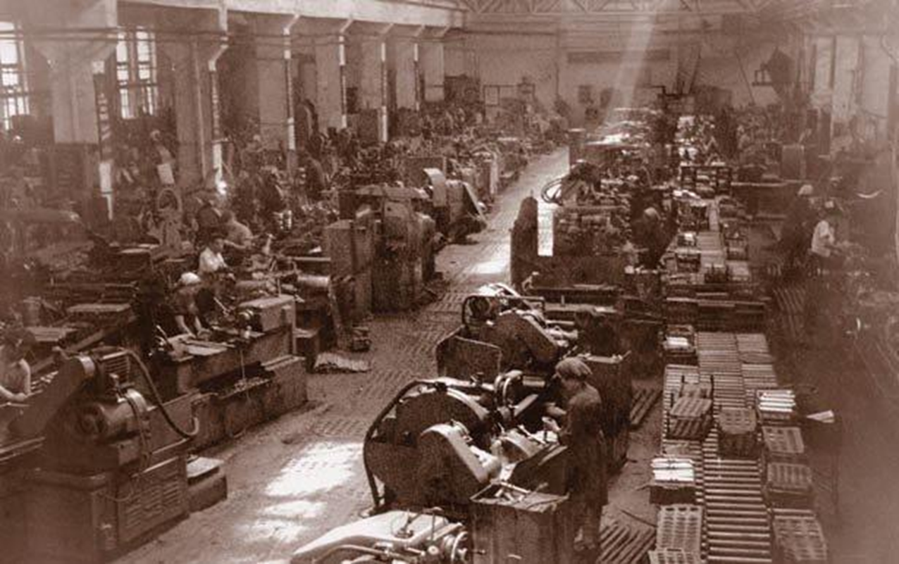
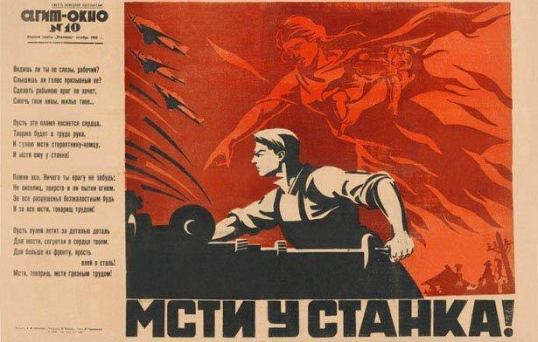
Стерлитамакский станкостроительный завод

Slide 14
Уфимский завод резинотехнических изделий

Slide 15
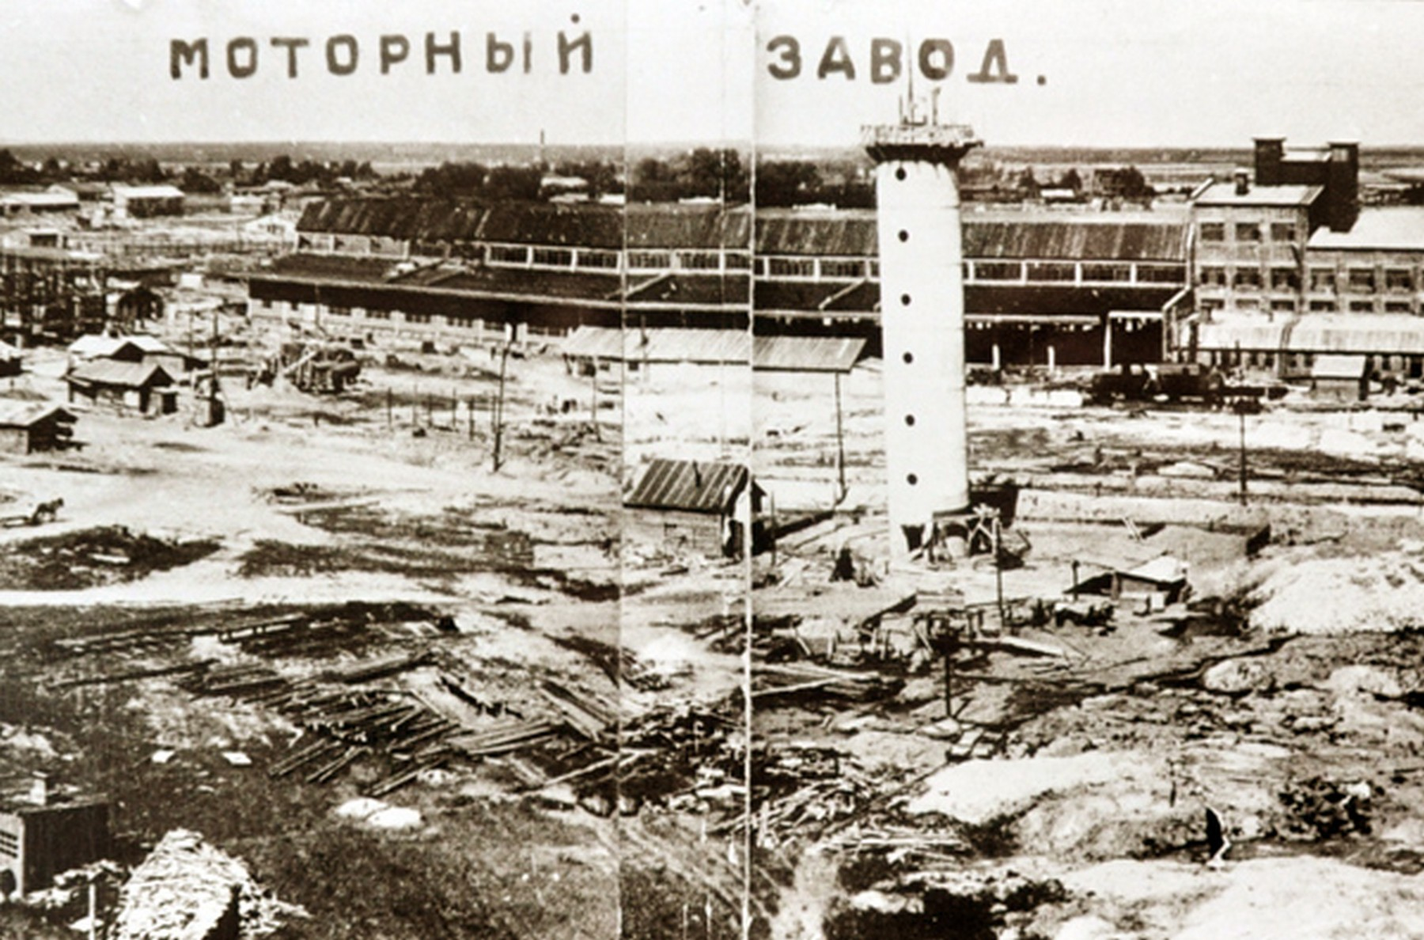
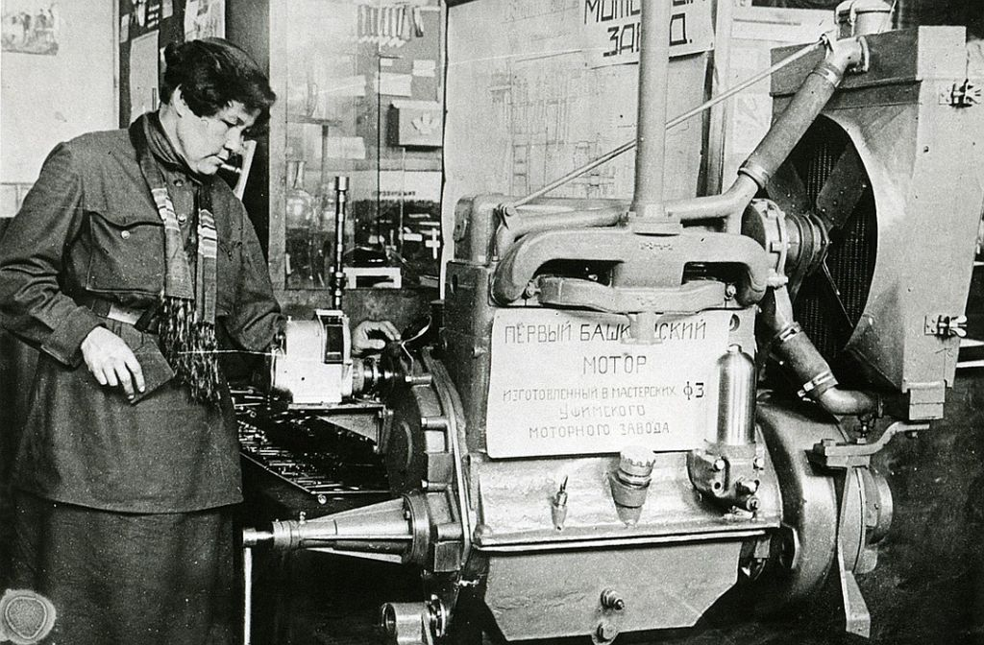
Уфимский моторостроительный завод

Slide 16
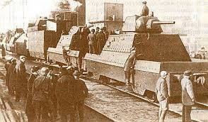
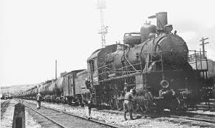
Уфимский паровозо-вагоноремонтный завод

Slide 17
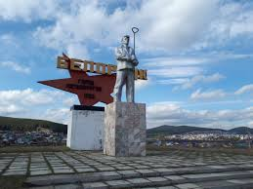
Белорецкий металлургический комбинат

Slide 18
Военные госпитали
20 эвакогоспиталей
лечение прошли более 218 тысяч раненых
было сделано почти 67 тысяч операций

Slide 19
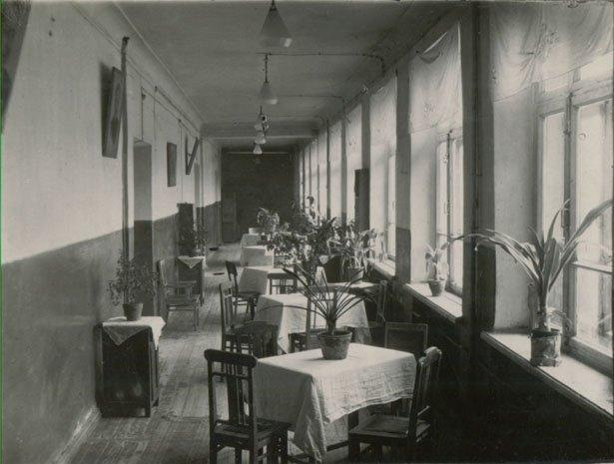
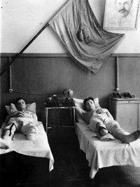
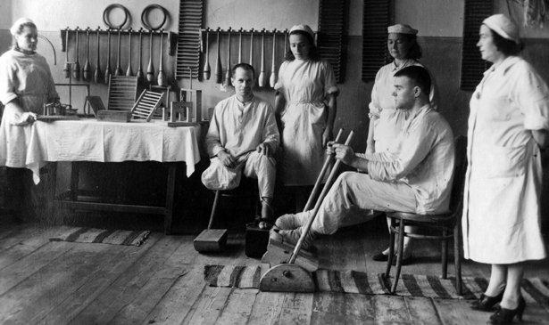
С 1941 по 1946 год в здании гимназии №91 располагался эвакогоспиталь №3765
Госпиталь № 3765

Slide 20
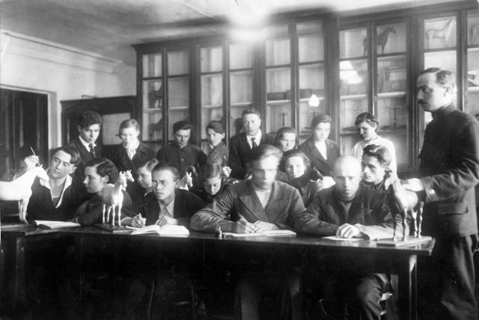
Наука в Башкирии в годы ВОВ
Одно из труднейших сражений - сражение умов

Slide 21
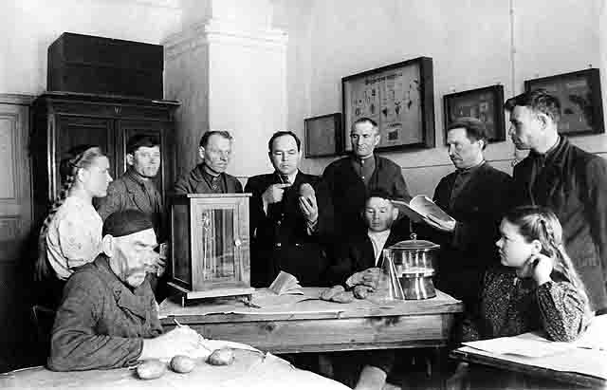
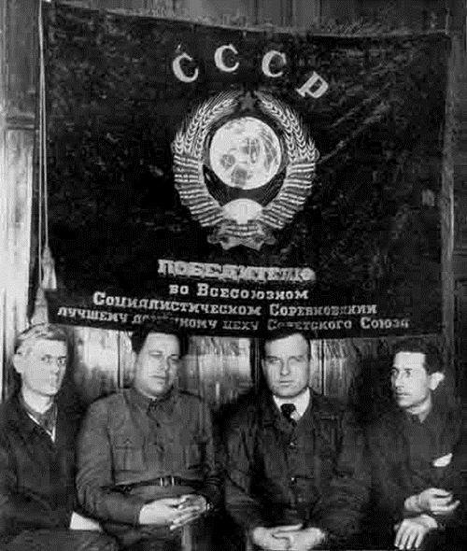
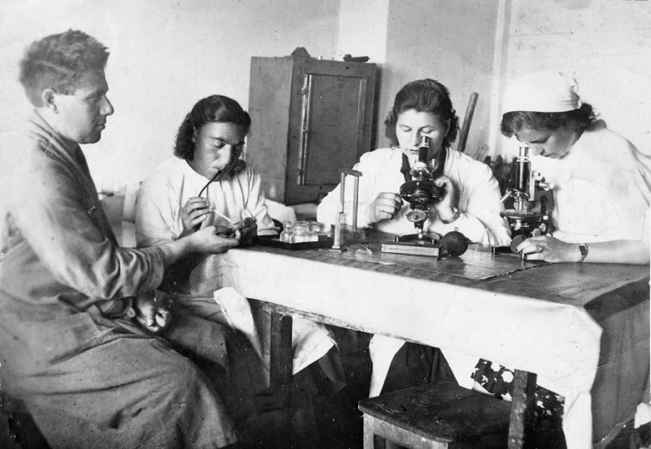

Slide 22
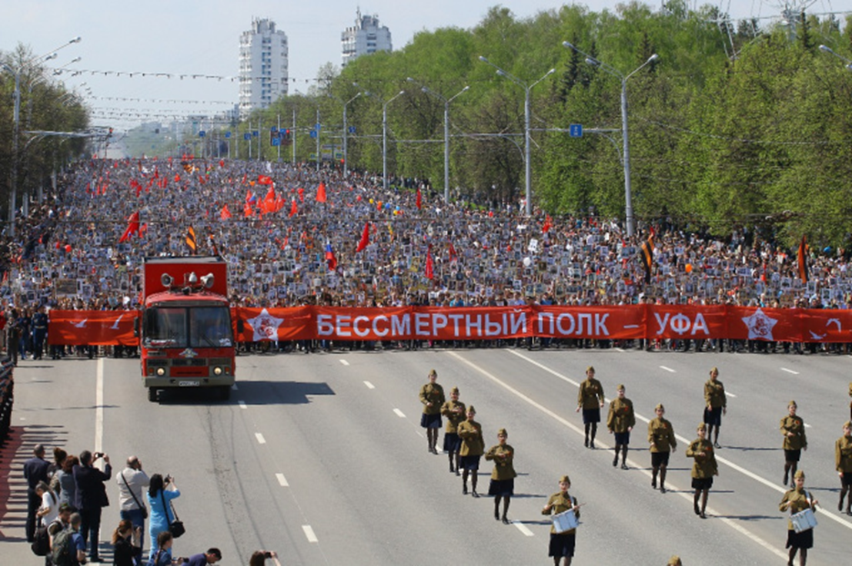

Slide 23
РЕФЛЕКСИЯ
Закончите фразы:
Сегодня я узнал…
Было интересно…
Я понял, что…
Меня удивило…
Занятие дало мне для жизни…
Мне захотелось…

